Slide 1



YFPO SAP系统运维月度报告
2017-06
Speaker

Slide 2
DIRECTORY
1
运维工时统计
2
后勤事件报告
3
财务事件报告
4
问题报告
5
BASIS运行监控

Slide 3
运维工时统计（责任部门视图）
分析说明
Top 3的分析：
1. SAP 工时主要用于C接口拆分，DN上线前数据清理及DN上线问题处理。
2. IT工时主要是WFM。用于非生产性采购PR\PO\RO及发票校验问题处理
3、烟台工厂主要是解决了以下两个CO月结问题：6000000450在结完工单后如何检查和匹配工单金额与成本中心金额的一致性（用户查询方式错误）600000030烟台CO月结后制造费用+生产成本≠0，原因不明（用户操作错误）以上问题都已解决。以后用户操作上注意就可以了。
本月SAP项目组分类实际耗用工时为410H，其中260.2H用于报修处理，其余149.8H用于DN后移支持和SLM问题管理。
Notes:
1.将当月关闭的后勤运维和财务运维的事件和问题，所花费的工时按照责任部门分类汇总，产生当月数据
2.产生11+1的（历史最近11个月+当月）运维工时统计图表

Slide 4
运维工时统计（分类视图）
分析说明
本月分析、开发、测试的比例大致为7:1:1:1，事件分析占的比重相对较大
本月产考
上月参考
Notes:
1.将当月关闭的问题，按照分析、开发、测试3个分类统计的工时
2.用饼图体现3者的数值和百分比
3.根据数据分析运维工作（模块、开发…）的工作负荷（试运行阶段开始与SOW定义做对标分析）

Slide 5
DIRECTORY
1
运维工时概览
2
后勤运行报告
3
财务运行报告
4
月结关账问题
5
BASIS运行监控

Slide 6
后勤事件量
分析说明
超期问题8条，其中有3条非生产性问题处理中，2条程
序优化、2条日常运维问题处理中，1条系统问题开发分析中。
6000000298 | MRP增强开发。
6000000406 | ZSDI007两次查询结果不一致
6000000409 | 6月22日，非生产物料采购申请接口，一笔卡接口
6000000421 | 工作流传SAP的4个问题
6000000120 | 开账后重处理事务速度慢
6000000121 | MRP跑出的计划值与实际排产数有差异
6000000304 | KAI报表RFT计算错误
6000000392 | 采购模块升级后，SL仍有很多无法拆分情况（用户未及时确认）

Slide 7
后勤事件量（分模块）
本月参考
上月参考
分析说明
本月MM、PP和SD工时呈下降趋势

Slide 8
DIRECTORY
1
运维工时概览
2
后勤运行报告
3
财务运行报告
4
月结关账问题
5
BASIS运行监控

Slide 9
财务事件
分析说明
问题号 | 状态 | 处理人 | 描述 | 超期原因
6000000252 | 处理中 | 刘安琪 | 付款建议问题 | 解决方案待确认中（KP单延误）
6000000416 | 处理中 | 刘安琪 | 收款核销失败 | WFM未处理完成
6000000365 | 处理中 | 郭紫丽 | 零件的销售定价日期和成本估算发布日期不一致 | 待大东测试结束将程序优化发布到800，预计7月10以后.
6000000401 | 处理中 | 王洪飞 | 因人员变更,会计凭证复核及制单人需变更 | 目前已经在530待用户验证（KP单延误）
6000000423 | 处理中 | 张婕 | cdon2申请开通1000公司代码ABAVN权限 | 孙世华要与姚志兰继续沟通
6000000446 | 待验证 | 郭紫丽 | 1-维修工单类型错误 | 月结问题，已关闭
6000000094 | 处理中 | 孙世华 | 工行前置机断(TTS IMP000000787) | 孙世华自解释
1、问题总数增加原因：收款核销失败的问题增多，属于程序BUG（原因代码为105的业务，工作流未发送到给SAP。WFM待查中）
2、超期说明如右侧说明：

Slide 10
财务事件量（分系统）
本月参考
上月参考
分析说明
6月份工时较多原因说明：问题总数增加
（程序BUG，与WFM有关）
资金系统有所增加凭据如下：
消息编号 | 状态 | 处理人 | 问题标题 | 创建日期 | 最新更改日期
6000000092 | 已结算 | 士华 孙 | 汇票托收没有生成凭证(TTS IMP000000984) | 2017.04.24 | 2017.06.13
6000000224 | 已结算 | 士华 孙 | 工行前置机无法重启 | 2017.05.16 | 2017.06.08

Slide 11
DIRECTORY
1
运维工时概览
2
后勤运行报告
3
财务运行报告
4
月结关账问题
5
BASIS运行监控

Slide 12
后勤问题汇总
@永静
1、盘点差异导入错误，临时措施是否能教给关键用户？这个程序优化可以做到什么程度？如何防错？
目前计划在导入时增加校验逻辑，但是前台是否放开编辑权限后续会再评估下风险。
2、时间差的原因请详细分析
时间差问题目前方案是在wfm做校验，已提交wfm审批流程
3.之前的job部署是通过前面的大JOB运行后触发的，现在改成每天6点半跑了，这种部署方式比较稳定，之前的部署方式，有时候观察接口分析问题会忘了部署就会出现问题

Slide 13
财务问题汇总
系统/模块 | 问题描述 | 重复频率 | 进展/结果
WFM | 收款核销失败 | 3 | 原因代码105的问题 ：经查是WFM的“原因代码”没有发到PI（刘安琪追查中）。月结期间出现的情况已经临时处理完毕。
FI | 权限调整 | 2 | 1、因初始化问题需要调整分类。AS01权限不分配给用户，由运维在系统中添加资产 （已解决）
 |  |  | 2、ABAVN资产报废分配给用户，未传输到生产 孙世华要与姚志兰沟通后决定是否传输
 | 因人员变更,会计凭证复核及制单人需变更 | 1 | 程序调整-配置表方式 （待用户530验证）
 | SAP订单4900001115科目分配 | 1 | 孙世华跟进中
资金系统 | 工行前置机断(TTS IMP000000787) | 1 | 已经开过会议讨论，方案待定中
FI | 入固单处理差异的报错 | 1 | 方案已确定，本月下旬完成

Slide 14
月结关账问题
系统/模块 | 问题描述 | 关联事件 | 重复频率 | 进展/结果
FI | CO88结算报错 |  | 1 | 报错科目被创建成了成本要素，已临时解决（修改后台配置可根本解决此问题发生）
 | 维修工单类型错误 |  | 1 | 用户在WFM中操作有误，已解决

Slide 15
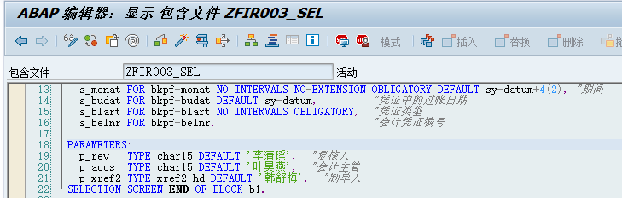
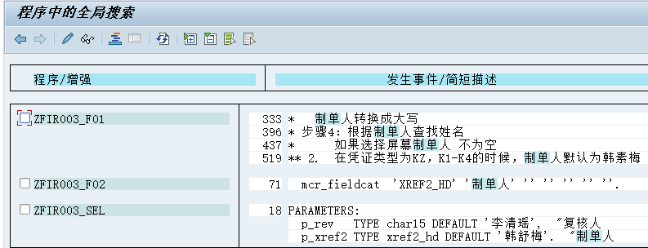
《因人员变更,会计凭证复核及制单人需变更》在程序中的代码为：

Slide 16
DIRECTORY
1
运维工时概览
2
后勤运行报告
3
财务运行报告
4
月结关账问题
5
BASIS运行监控

Slide 17
BASIS-1
系统概览
6月SLM系统有两次停机，
第一次停机是因为在新SLM系统装完后日志备份还未调试完毕的情况下日志目录撑满导致停机，目前日志备份已调试完毕以后此问题不会再出现。
第二次停机是因为对数据库日志目录误操作改变了权限，导致数据库日志无法写入磁盘导致停机，以后会规范操作尽量规避此问题。
HBP/PIP/GRP巡检记录
检查步骤 | 正常参考值 | HBP | PIP | GRP
SM66 | 各工作进程状态为等待或运行 | ● | ● | ●
SM13 | 无更新任务记录 | ● | ● | ●
SM21 | 系统日志无红灯项 | ● | ● | ●
ST22 | 没有DUMP日志 | ● | ● | ●
SP01 | 假脱机和输出请求中无错误 | ● | ● | ●
SM37 | 已计划的作业全部完成 无取消的作业 | ● | ● | ●
DB13 | 无已取消和失败的备份任务 | ● | ● | ●
DB02 | 表空间使用率低于90% | ● | ● | ●
DB13 | 各数据库作业无报错 | ● | ● | ●
ST04 | 命中率不低于98% HANA系统无警报 | ● | ● | ●
STMS | 传输队列中无异常状态的传输请求 | ● | ● | ●
DF-H | 各文件系统空间使用率不超过90% | ● | ● | ●

Slide 18
BASIS-2
系统平均处理时间
T-Code | 模块 | 事务名称 | 平均处理时间(秒)/每WP | 总处理时间(秒) | 步骤数
ZFIR023 | FI | 会计凭证补录 | 286 | 5150 | 18
ZCOR004 | CO | 中式差异分配报表 | 150 | 3594 | 24
ZPMR006 | PM | 任务清单导入 | 21 | 251 | 12
ZSDR008 | SD | 14天计划批导 | 13 | 27541 | 2050
ZSDR001 | SD | 销售开票数据批导 | 12 | 35419 | 3085
分析说明
本月平均处理时间对比上月有小幅下降，但ZFIR023和ZCOR004两个事务处理时间对比上个月有大幅增加，
建议结合实际业务以及用户实际操作分析一下。

Slide 19
BASIS-3
系统数据量
系统负载和巡检项
服务器 | 最大CPU利用率(%) | 内存 (GB) | 页面交换占物理内存比例(%)
ERPPRD1 | 8 | 64 | 0
ERPPRD2 | 9 | 64 | 0
HANA-PRD | 10 | 1024 | 0
PIP | 10 | 96 | 0
GRP | 12 | 64 | 0
分析说明
6月系统数据量和负载较为平稳，无明显增长

Slide 20


THANKS
FOR WATCHING

